Slide 1

MiercoleX
Javascript unit testing using jasmine & sinon… y algo más…

Slide 2
Jasmine
Librería de test basado en Behavior-Driven Development
Las diferencias respecto a TDD son:
Los test son más descriptivos
Las verificaciones (expects, asserts, …) son más verbose
Al cumplir los 2 anteriores ayuda a que sirva de documentación o que cualquiera pueda entender la finalidad del test

Slide 3
Demo FizzBuzz
Tenemos una función que le pasamos un valor y nos devuelve el mismo valor si no se cumple una de las siguiente condiciones:
Devuelve Fizz si el número es divisible por 3.
Devuelve Buzz si el número es divisible por 5.
Devuelve FizzBuzz si el número es divisible por 3 y por 5.
Ej: 1, 2, Fizz, 4, Buzz, Fizz, 7, 8, Fizz, Buzz, 11, Fizz, 13, 14, Fizz Buzz, 16, 17

Slide 4
Test Double
Lo que se utiliza para sustituir servicios, colaboradores, objetos ajenos o parámetros, …
Los diferentes tipos son:
Dummy
Fake
Stubs
Spies
Mocks

Slide 5
Sinon.js
Es una libreria de test doubles
No es un test Fx, ayuda a otros Fx
http://sinonjs.org/

Slide 6
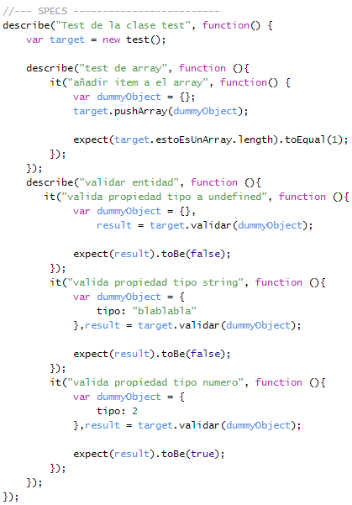
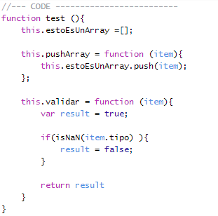
Dummy
Objetos sin comportamiento
Se utiliza para no pasar un null,
agregar a arrays, etc.
https://jsfiddle.net/Ericuss/b03zs7kg/

Slide 7
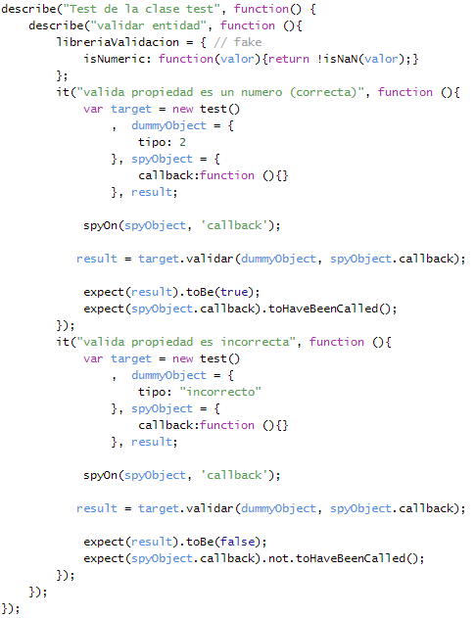
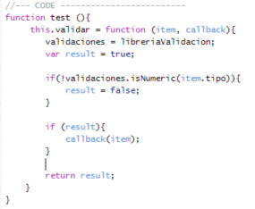
Fake
Objetos con funcionalidad simplificada respecto a la original.
http://jsfiddle.net/Ericuss/sw3f3m41/

Slide 8
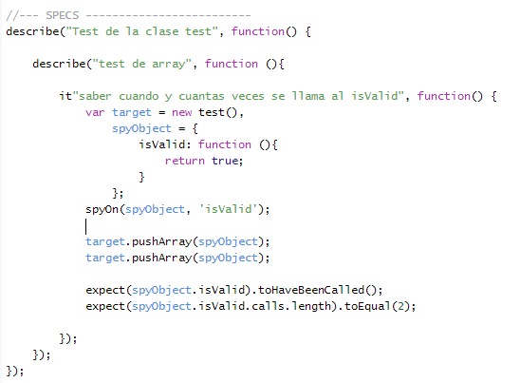
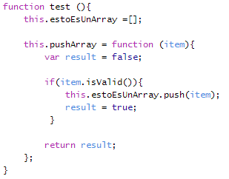
Spy
Tiene opciones para saber si se ha llamado, cuantas veces, etc.
http://jsfiddle.net/Ericuss/wyrov8bw/

Slide 9
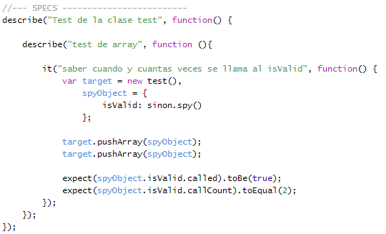
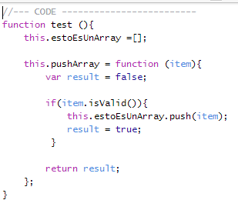
Spy con sinon
Tiene opciones para saber si se ha llamado, cuantas veces, etc.
http://jsfiddle.net/Ericuss/wyrov8bw/

Slide 10
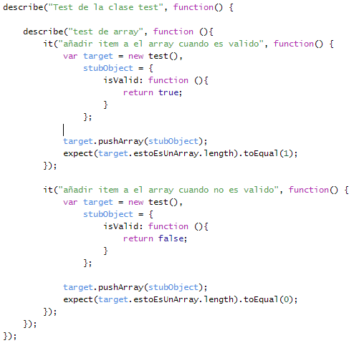
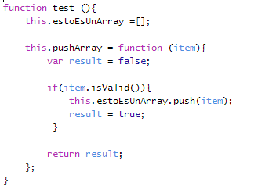
Stubs
Es un spy “vitaminado”
(sabemos si se llama, etc.)
Tiene las funciones que necesitamos
devolviendo un valor fijo
http://jsfiddle.net/Ericuss/vujvaxx4/

Slide 11
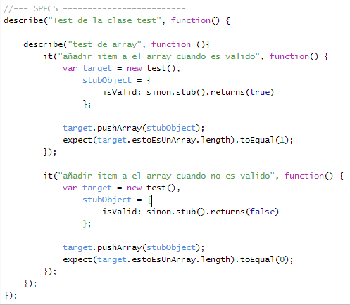
Stubs con sinon
Es un spy “vitaminado”
(sabemos si se llama, etc.)
Tiene las funciones que necesitamos
devolviendo un valor fijo
http://jsfiddle.net/Ericuss/vmyuqzoe/

Slide 12
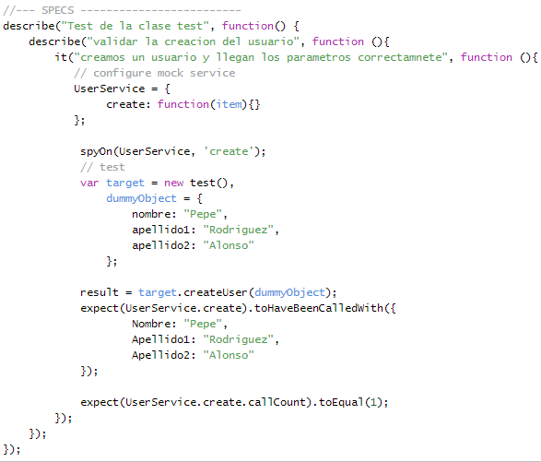
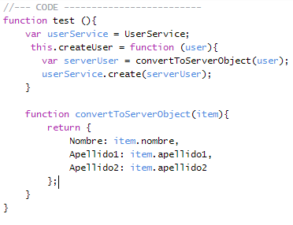
Mock
Sobretodo utilizado para sustituir servicios o librerías de terceros
Con el podemos verificar como se le llama, el context, numero de veces, …
http://jsfiddle.net/Ericuss/d15p5ozL/

Slide 13
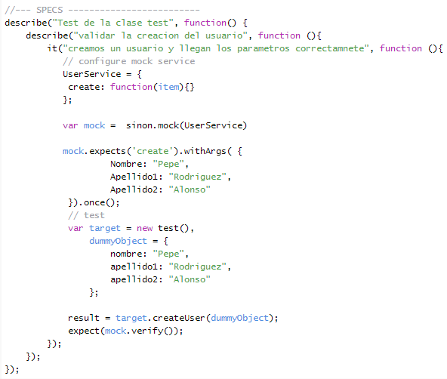
Mock con sinon
Sobretodo utilizado para sustituir servicios o librerías de terceros
Con el podemos verificar como se le llama, el context, numero de veces, …
http://jsfiddle.net/Ericuss/Lramyuum/

Slide 14


Cómo utilizarlos en VS
¿Cómo podemos hacer test en Jasmine en Visual Studio?
Test Adapter Chutzpah
Sinon.js
Vamos a por ello!!

Slide 15
Con Visual Studio Code
https://github.com/juanbacardit/MiercoleX-Sinon

Slide 16

Con JsFiddler
Haciendo un fork del ejemplo vacío
http://jsfiddle.net/Ericuss/srfxu7t2/

Slide 17
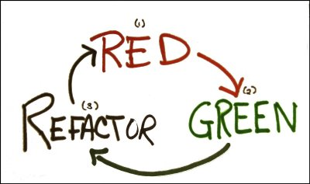
Recordad…

Slide 18

Kata Piedra Papel Tijera (30’)
Papel gana Piedra
Tijera gana Papel
Piedra gana Tijera

Slide 19
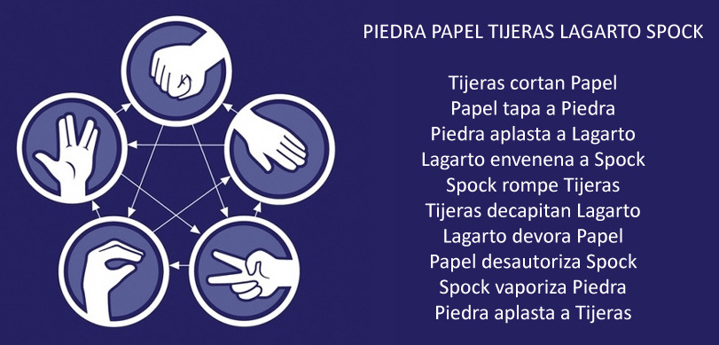

Para los más atrevidos…

Slide 20
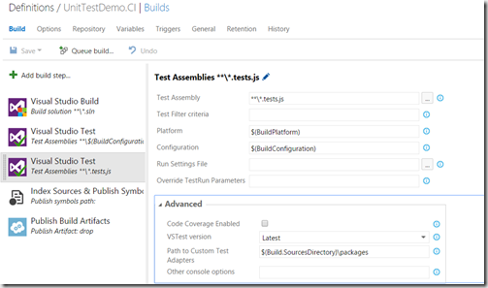
Cómo configurar una Build en VSTS
Pasos para configurar un Build en VSTS (Visual Studio Team Services)
Añadir a la solución el paquete de nuget de chutzpah
Subir el código fuente al repositorio
Configurar la Build en VSTS
Indicar el path a los custom test adapters de la solución

